Slide 1
04
Powiedz coś!
Mówienie od razu a potrzeba pauzy
Zosia czyta ciszę jako obojętność. Olek milczy, bo próbuje odpowiedzieć uważnie.
EMPATYZER · PRZED WAŻNĄ ROZMOWĄ
Notes:
Powiedz coś!. Mówienie od razu a potrzeba pauzy.
Zosia czyta ciszę jako obojętność. Olek milczy, bo próbuje odpowiedzieć uważnie.
Empatyzer pomaga przygotować się do ważnej rozmowy w pracy, uwzględniając konkretną osobę i sytuację.
Słowa kluczowe: Empatyzer, Em, komunikacja w pracy, zarządzanie ludźmi, ważna rozmowa, różnice międzyludzkie.

Slide 2
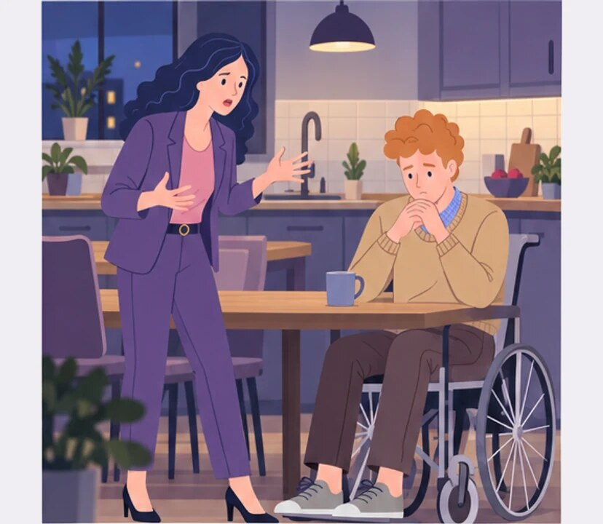
1
WIECZÓR
Olek, znowu dowiaduję się ostatnia. Dlaczego mi nie powiedziałeś?
Notes:
Powiedz coś!. Mówienie od razu a potrzeba pauzy.
Zosia czyta ciszę jako obojętność. Olek milczy, bo próbuje odpowiedzieć uważnie.
Zosia pyta Olka, dlaczego nie przekazał jej ważnej informacji.
Empatyzer pomaga przygotować się do ważnej rozmowy w pracy, uwzględniając konkretną osobę i sytuację.
Słowa kluczowe: Empatyzer, Em, komunikacja w pracy, zarządzanie ludźmi, ważna rozmowa, różnice międzyludzkie.

Slide 3
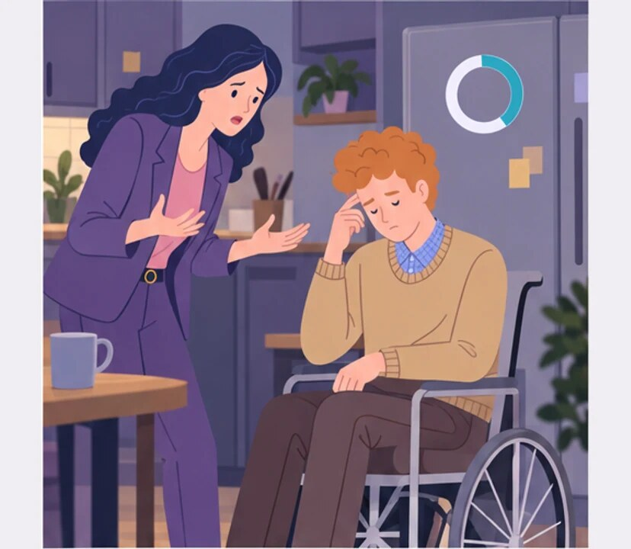
2
Muszę to poukładać, żeby nie powiedzieć czegoś głupiego.
Olek, powiedz coś!
Notes:
Powiedz coś!. Mówienie od razu a potrzeba pauzy.
Zosia czyta ciszę jako obojętność. Olek milczy, bo próbuje odpowiedzieć uważnie.
Zosia naciska na odpowiedź, a Olek potrzebuje chwili na zebranie myśli.
Empatyzer pomaga przygotować się do ważnej rozmowy w pracy, uwzględniając konkretną osobę i sytuację.
Słowa kluczowe: Empatyzer, Em, komunikacja w pracy, zarządzanie ludźmi, ważna rozmowa, różnice międzyludzkie.

Slide 4
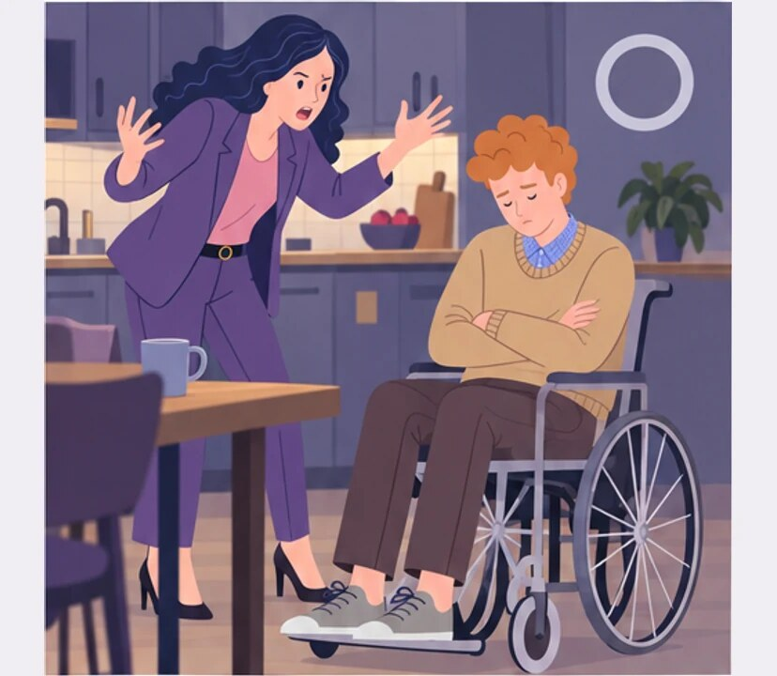
3
Notes:
Powiedz coś!. Mówienie od razu a potrzeba pauzy.
Zosia czyta ciszę jako obojętność. Olek milczy, bo próbuje odpowiedzieć uważnie.
Zosia podnosi głos, a Olek jeszcze bardziej się zamyka.
Empatyzer pomaga przygotować się do ważnej rozmowy w pracy, uwzględniając konkretną osobę i sytuację.
Słowa kluczowe: Empatyzer, Em, komunikacja w pracy, zarządzanie ludźmi, ważna rozmowa, różnice międzyludzkie.

Slide 5
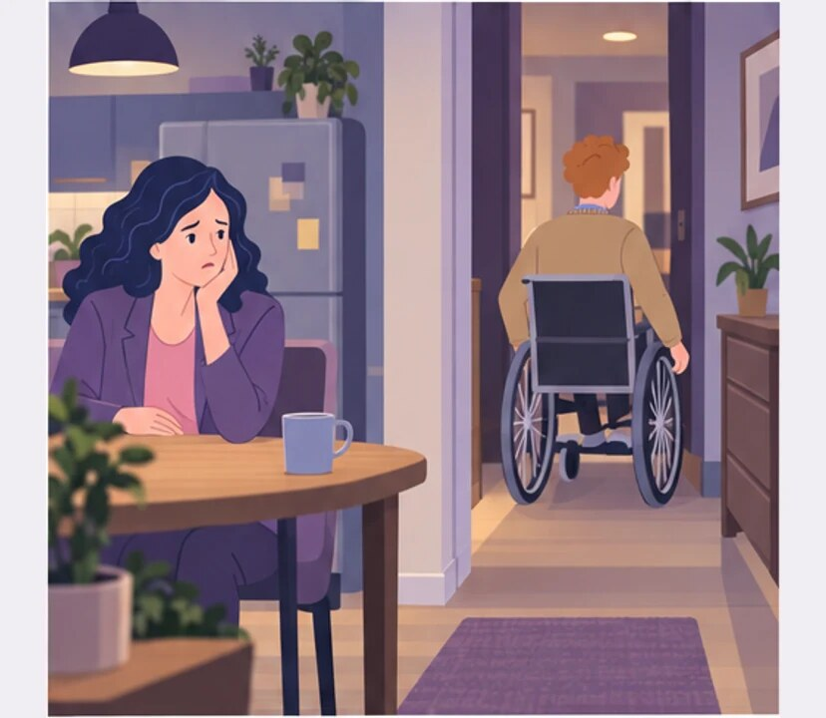
4
Nawet mu nie zależy.
Notes:
Powiedz coś!. Mówienie od razu a potrzeba pauzy.
Zosia czyta ciszę jako obojętność. Olek milczy, bo próbuje odpowiedzieć uważnie.
Olek odjeżdża, a Zosia zostaje sama przy stole.
Empatyzer pomaga przygotować się do ważnej rozmowy w pracy, uwzględniając konkretną osobę i sytuację.
Słowa kluczowe: Empatyzer, Em, komunikacja w pracy, zarządzanie ludźmi, ważna rozmowa, różnice międzyludzkie.

Slide 6
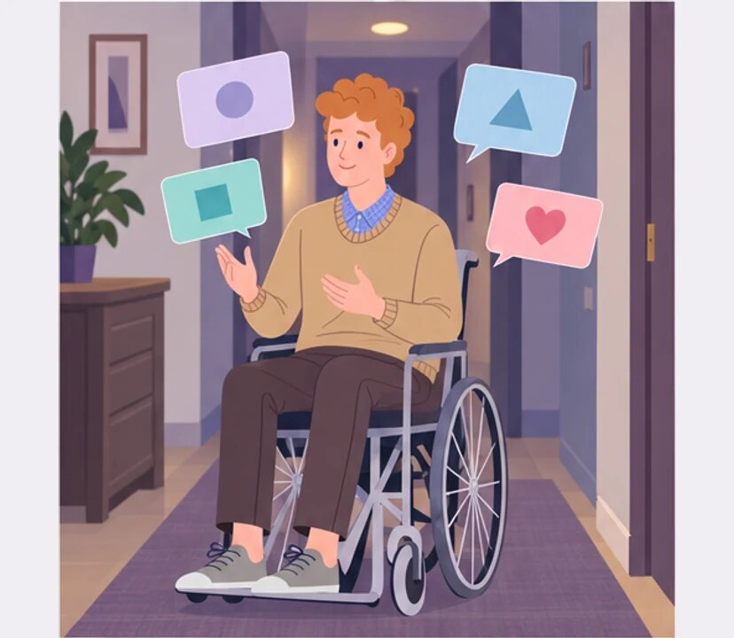
5
40 MINUT PÓŹNIEJ
Teraz wiem, co jej powiedzieć.
Notes:
Powiedz coś!. Mówienie od razu a potrzeba pauzy.
Zosia czyta ciszę jako obojętność. Olek milczy, bo próbuje odpowiedzieć uważnie.
Po chwili samotnego namysłu Olek jest gotowy wrócić do rozmowy.
Empatyzer pomaga przygotować się do ważnej rozmowy w pracy, uwzględniając konkretną osobę i sytuację.
Słowa kluczowe: Empatyzer, Em, komunikacja w pracy, zarządzanie ludźmi, ważna rozmowa, różnice międzyludzkie.

Slide 7

6
Zosia uważa szybką reakcję za dowód zaangażowania.
Olek milknie właśnie dlatego, że mu zależy i nie
chce odpowiedzieć pochopnie. Im mocniej Zosia
naciska, tym bardziej Olek się wycofuje, a ona
bierze to za obojętność. Pomaga proste zdanie:
potrzebuję dwudziestu minut, ale wrócę i dokończymy
rozmowę.
EMPATYZER · PRZED WAŻNĄ ROZMOWĄ
Notes:
Powiedz coś!. Mówienie od razu a potrzeba pauzy.
Zosia czyta ciszę jako obojętność. Olek milczy, bo próbuje odpowiedzieć uważnie.
Empatyzer pomaga przygotować się do ważnej rozmowy w pracy, uwzględniając konkretną osobę i sytuację.
Słowa kluczowe: Empatyzer, Em, komunikacja w pracy, zarządzanie ludźmi, ważna rozmowa, różnice międzyludzkie.
Zosia uważa szybką reakcję za dowód zaangażowania. Olek milknie właśnie dlatego, że mu zależy i nie chce odpowiedzieć pochopnie. Im mocniej Zosia naciska, tym bardziej Olek się wycofuje, a ona bierze to za obojętność. Pomaga proste zdanie: potrzebuję dwudziestu minut, ale wrócę i dokończymy rozmowę.

